Slide 1
Высший колледж информатики Университета (ВКИ НГУ) КАФЕДРА ИНФОРМАТИКИ
ПРОГРАММНОЕ СРЕДСТВО ДЛЯ ВИЗУАЛИЗАЦИИ ХИМИЧЕСКОГО ЗАГРЯЗНЕНИЯ АКВАТОРИИ ОЗЕРА БАЙКАЛ ПО ДАННЫМ МОНИТОРИНГА
Выполнил: Соколов В. Р., студент гр. 603а2.
Руководитель: Ярославцева Т.В., к.т.н., инженер ИВМ и МГ СО РАН.
Новосибирск 2021 г.

Slide 2
Постановка задачи
● Создание базы данных для хранения информации об условиях и результатах проведения пробоотбора снега на акватории озера Байкал и прилегающей территории в 2015 г.
● Расчет плотности выпадений загрязняющих примесей в точках рассматриваемой области (Байкальский район), не совпадающих с точками отбора проб
● Расчет общего количества накопленных за зимний сезон в снеге веществ по данным экспериментальных исследований
● Расчет годового поступления загрязняющих примесей в атмосферу Байкальского района
● Визуализация полей выпадений загрязняющих примесей на рассматриваемой территории

Slide 3
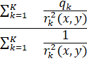
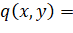
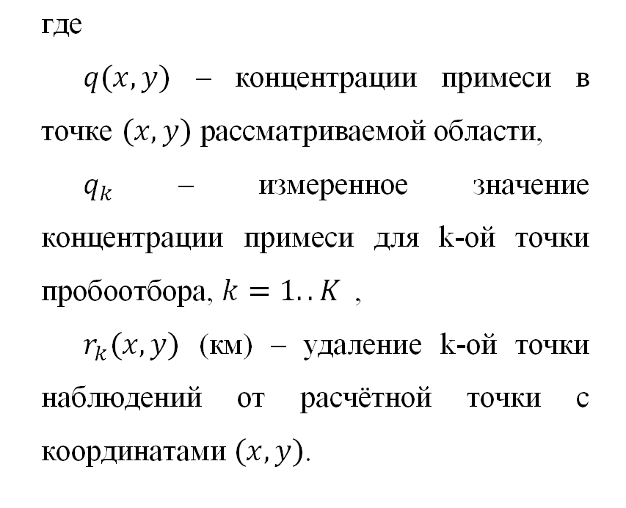
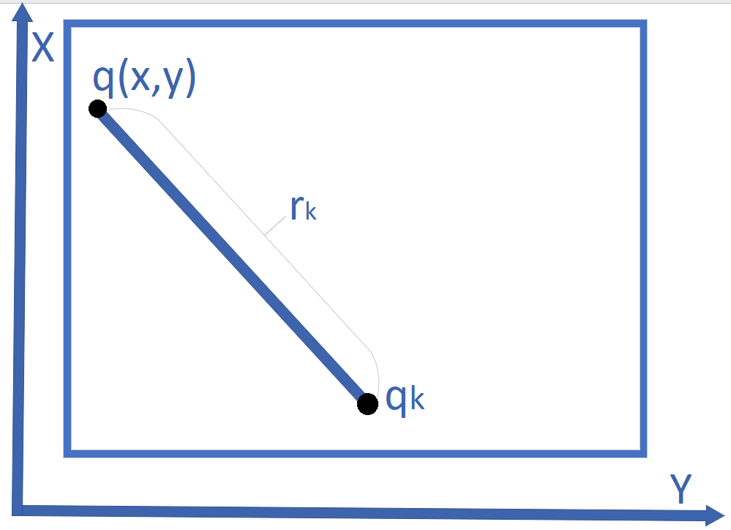
Расчет загрязнений по математической модели
Плотность выпадения примеси в точке:
(1)

Slide 4
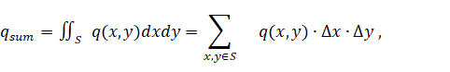
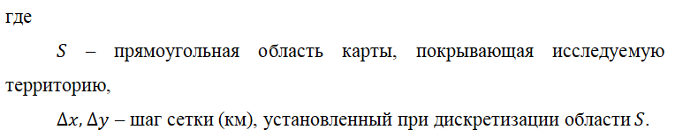
Суммарное количество примеси, выпавшей за зимний сезон :
(2)
Годовое суммарное поступление загрязняющей примеси из атмосферы:
(3)
$$Q=\frac{q_{sum}∙365}{T} ,$$

Slide 5
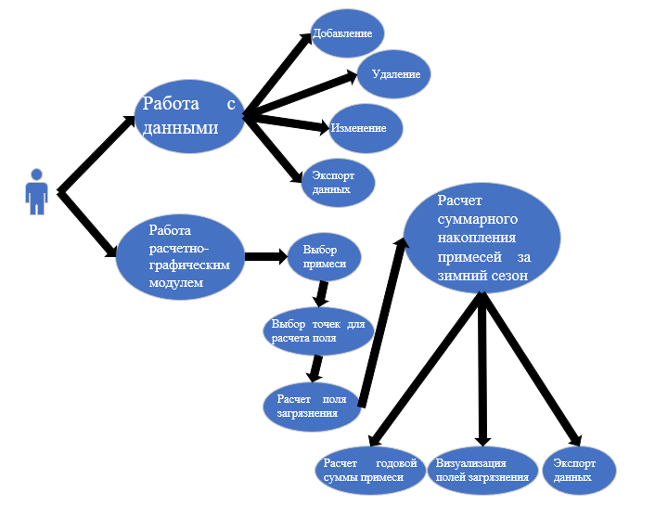
Функциональные требования

Slide 6





Используемые средства

Slide 7
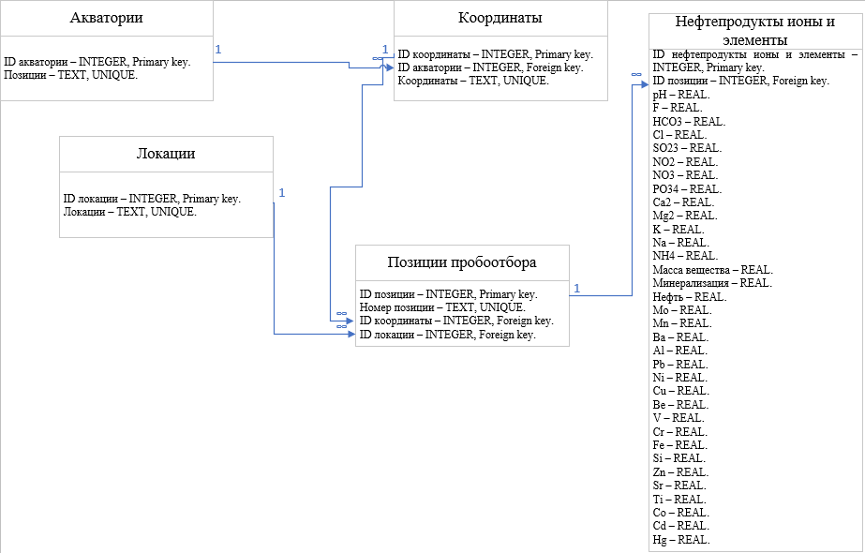
Схема базы данных

Slide 8
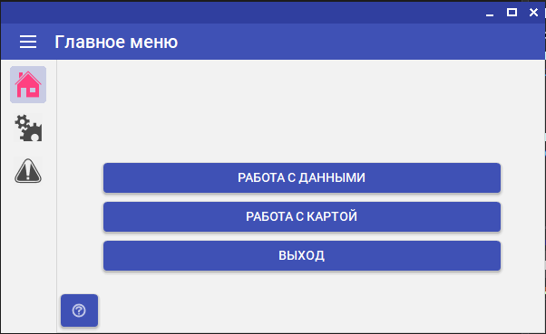
Главное меню

Slide 9
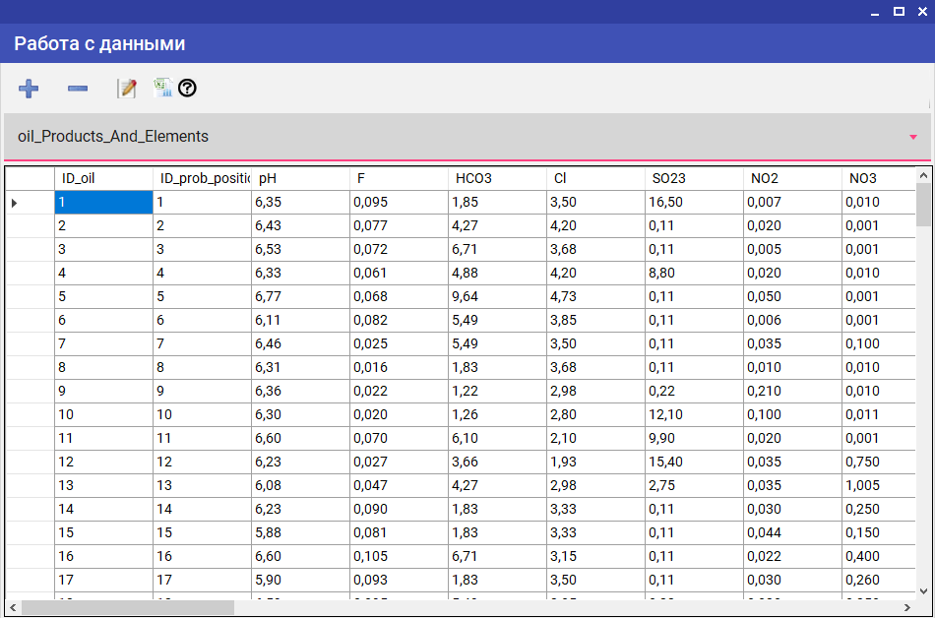
Работа с данными

Slide 10
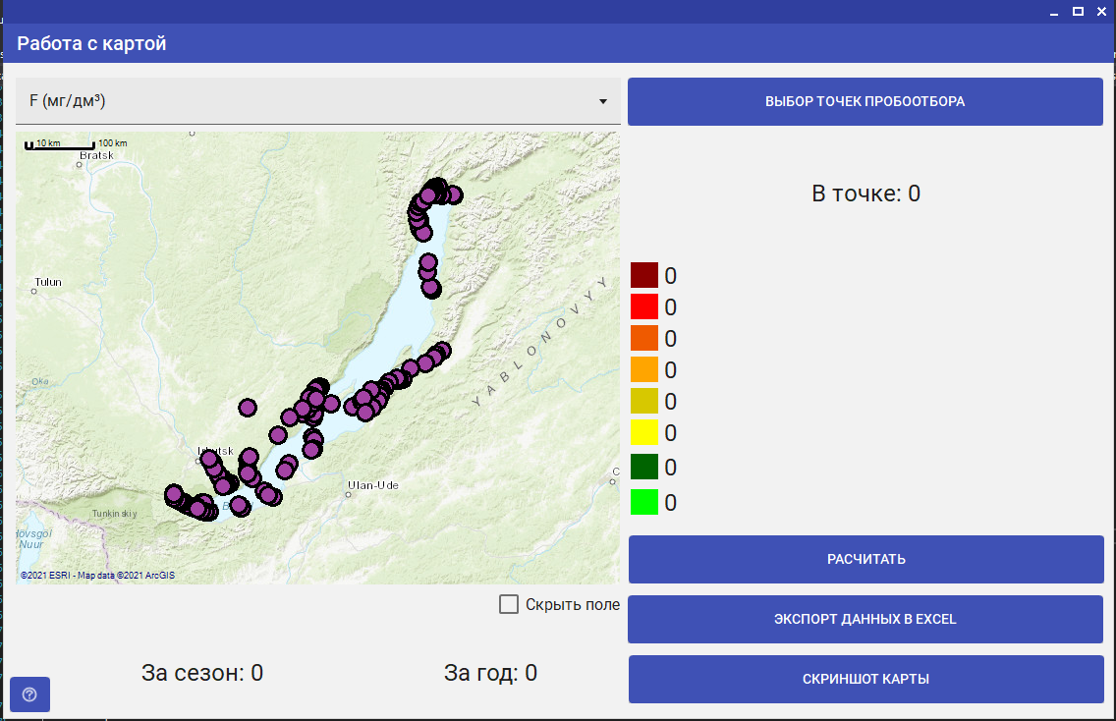
Работа с картой

Slide 11
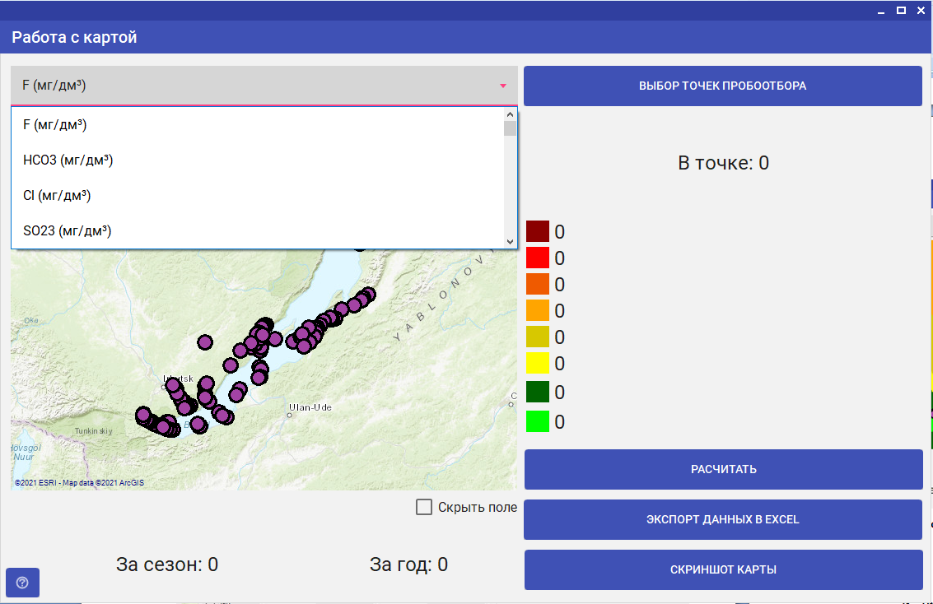
Выбор элемента загрязнения

Slide 12
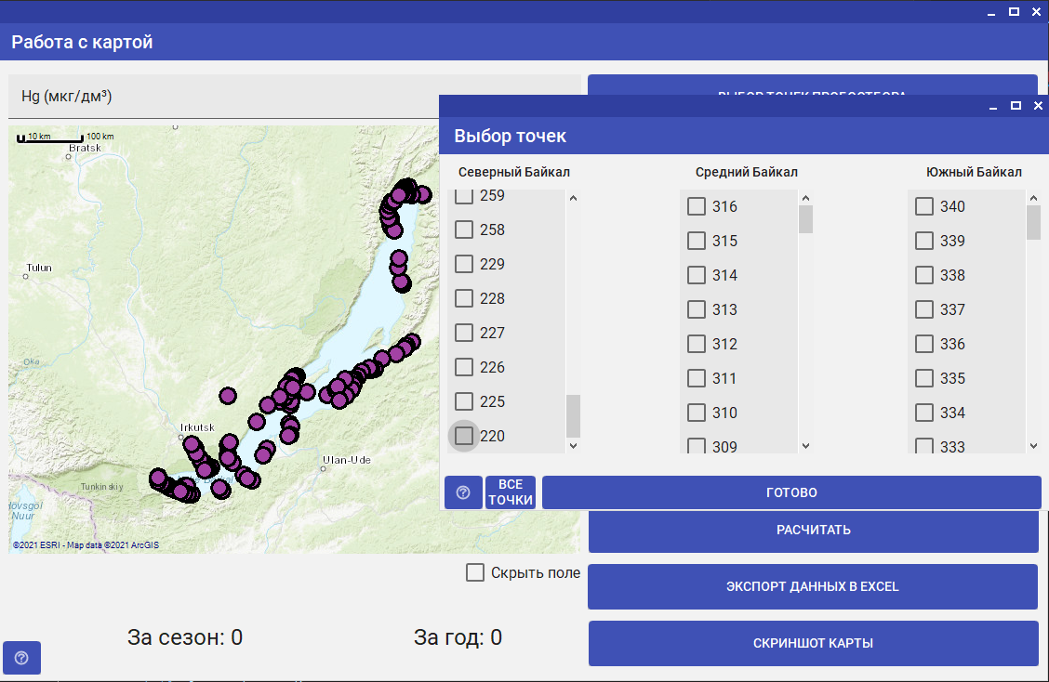
Выбор точек пробоотбора

Slide 13
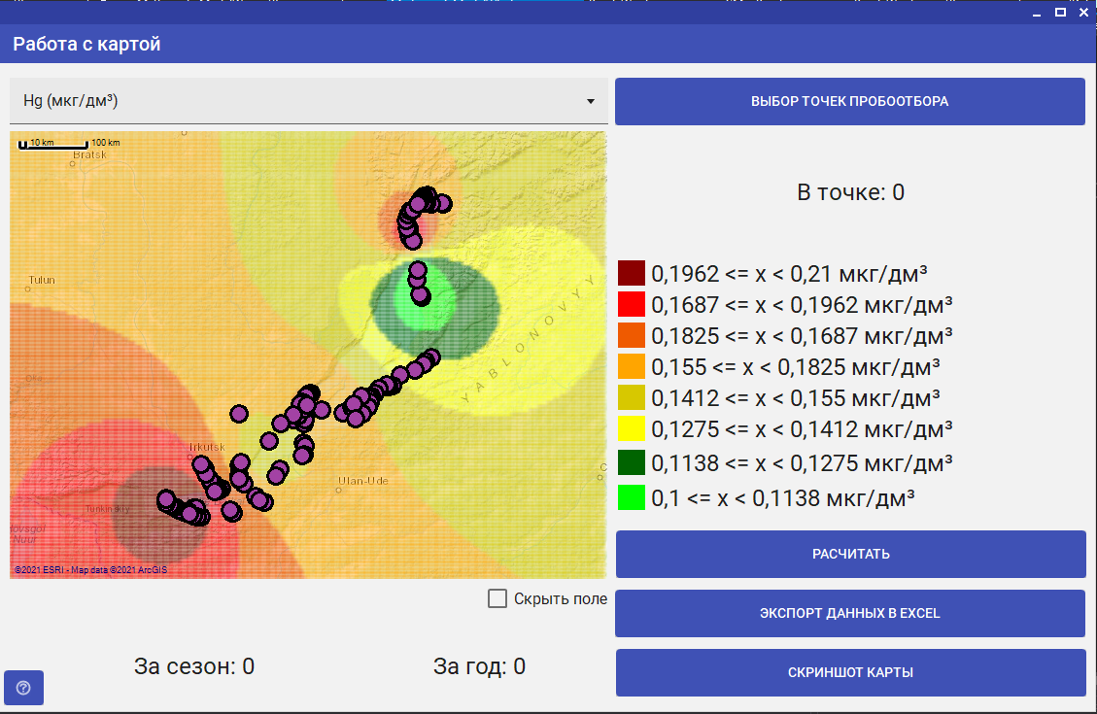
Построение интерполяционных полей

Slide 14
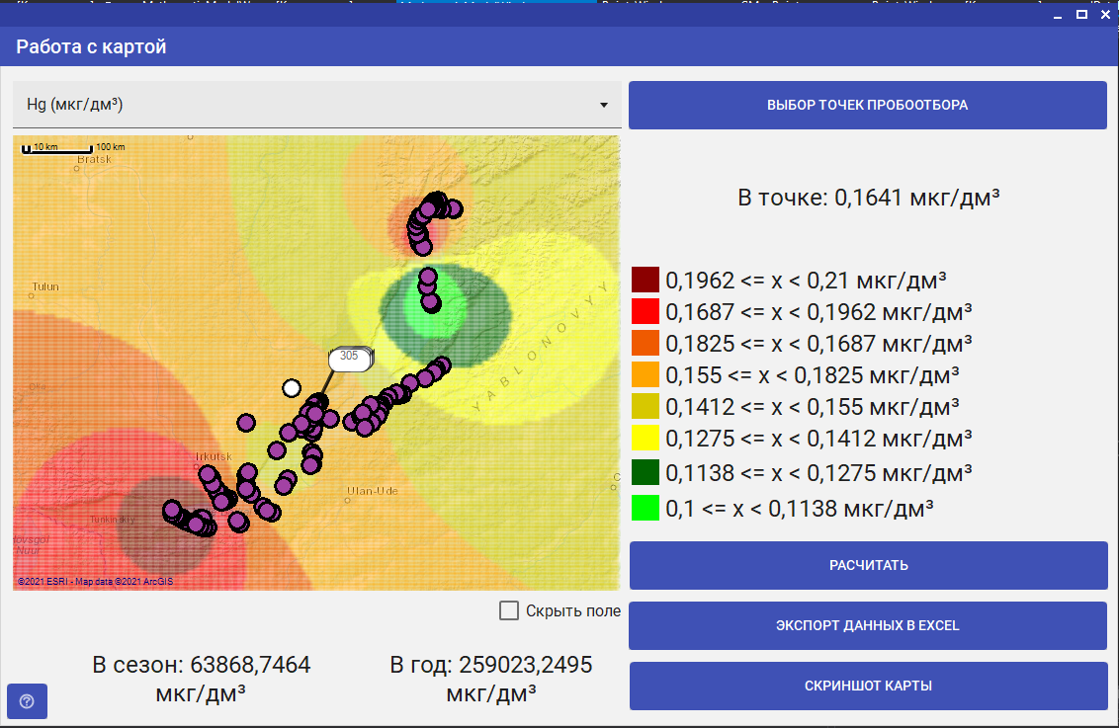
Расчет загрязнения

Slide 15
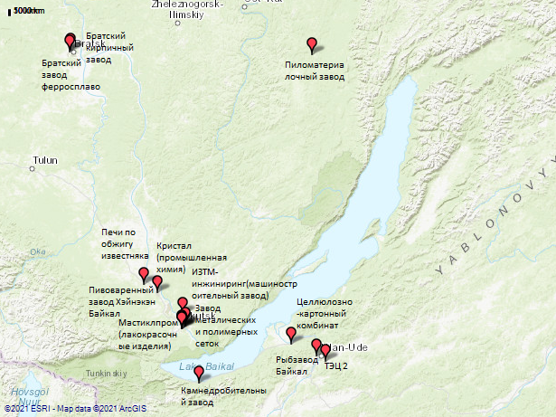
Крупные заводы Байкала

Slide 16
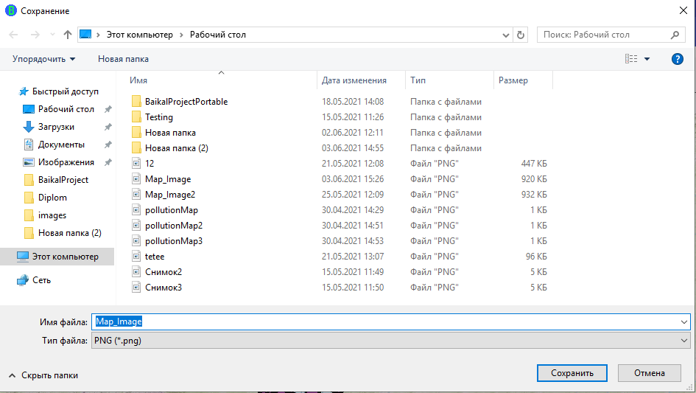
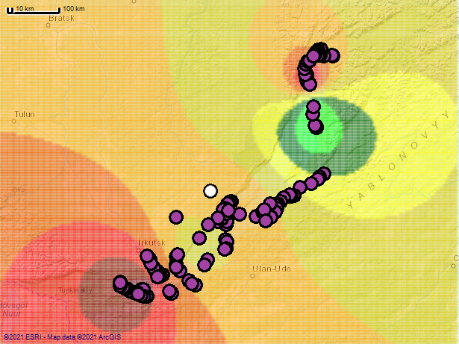

Slide 17
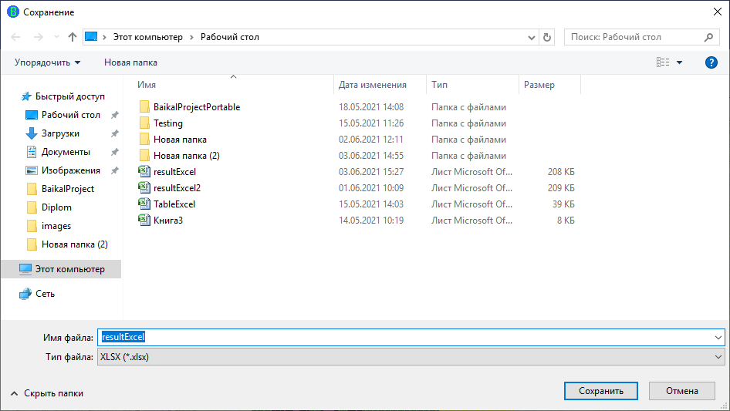
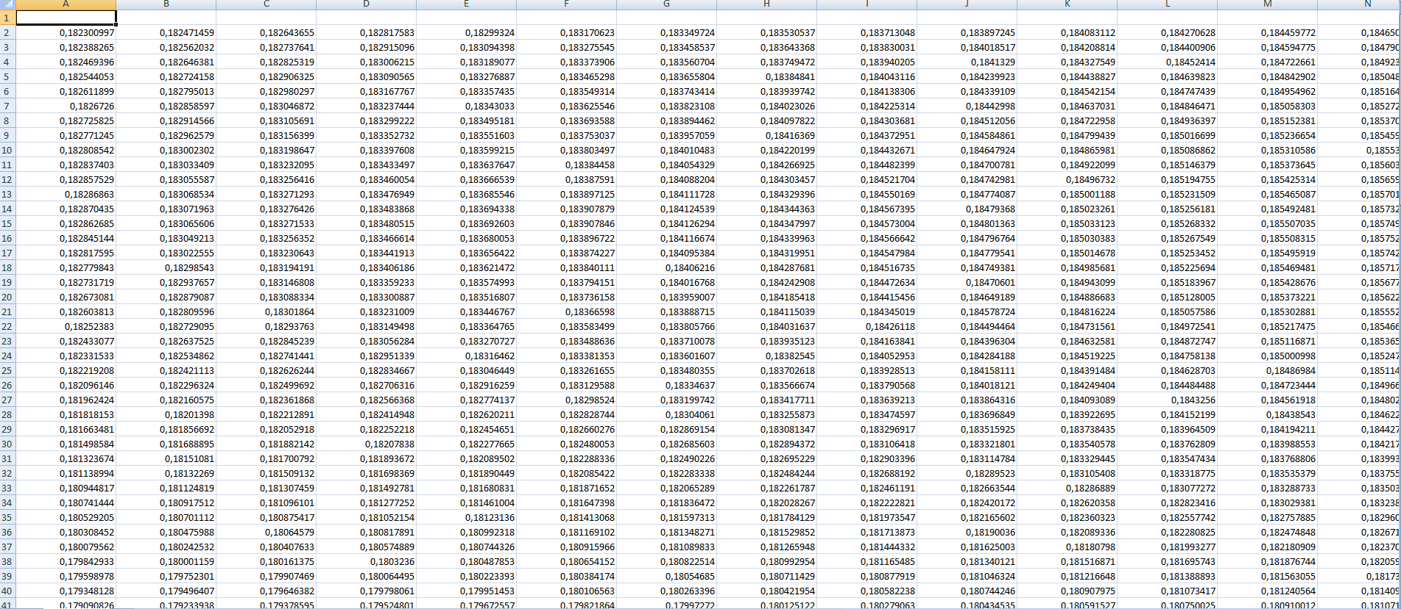

Slide 18
Заключение
Реализована возможность осуществления работы с данными из БД
Разработан модуль для расчета и визуализации интерполяционных полей
Создана возможность расчета примесей за сезон и за год
Разработан интерфейс приложения для работы с БД и осуществления расчетов

Slide 19
Спасибо за внимание!

